Slide 1
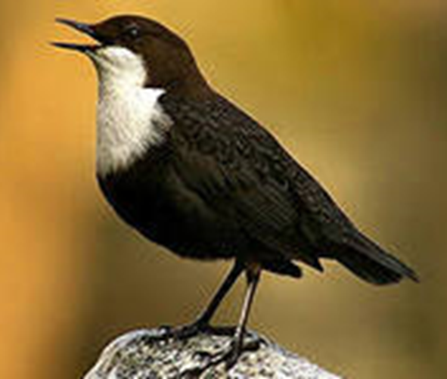
Двадцать девятое января.
Изложение «Оляпка».

Slide 2
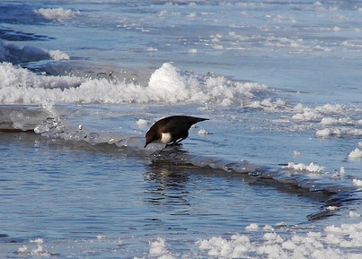
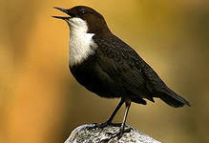
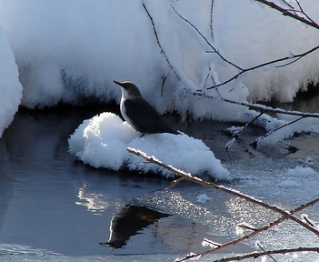
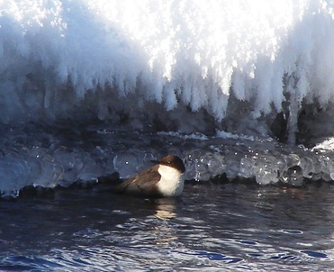
оляпка

Slide 3
Оляпка— птица похожая на воробья. Её также называют водяной дрозд, или водяной воробей.
Птица размером со скворца Оперение имеет темно-бурое, густое, не смачивающееся. Обитает по берегам быстрых прозрачных рек и ручьев.
Питается водными насекомыми и рачками, которых оляпка собирает на мелководье, между камней и под водой. Главной особенностью являются способность хорошо плавать и нырять. Приподнимая крылья и ловко маневрируя в потоке воды, птица как бы «бежит» по дну.

Slide 4
Прочитайте. Озаглавьте текст.
Был сильный мороз. На льду речки у проруби весело пела птичка. Это водяной воробей – оляпка. Вот оляпка нырнула в прорубь. Она искала пищу. На дне под камушком оляпка нашла водяного жучка. Через минуту птичка выскочила на лёд и запела весёлую песенку. Оляпке не холодно. Её перья покрыты тонким слоем жира.

Slide 5
Был сил.ный м.ро.. На л.ду р.ки вес.ло пела птич?ка. Это в.дяной в.р.бей – оля.ка. Вот оля.ка нырнула в прору... .на искала пищ.. На дне под каму.ком оля.ка нашла в.дяного жуч?ка.Через минуту птич?ка выскочила на лё. и запела в.сёлую песенку. Ей не хол.дно. Её пер.я покрыты слоем ж.ра.

Slide 6
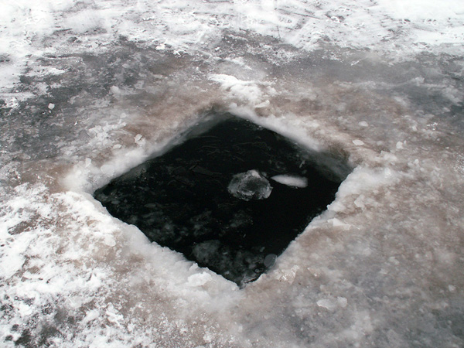
Прорубь – отверстие, прорубленное в ледовом покрытии водоёма (реки, озёра и т.п.) Прорубь делают для ловли рыбы, набора воды.

Slide 7
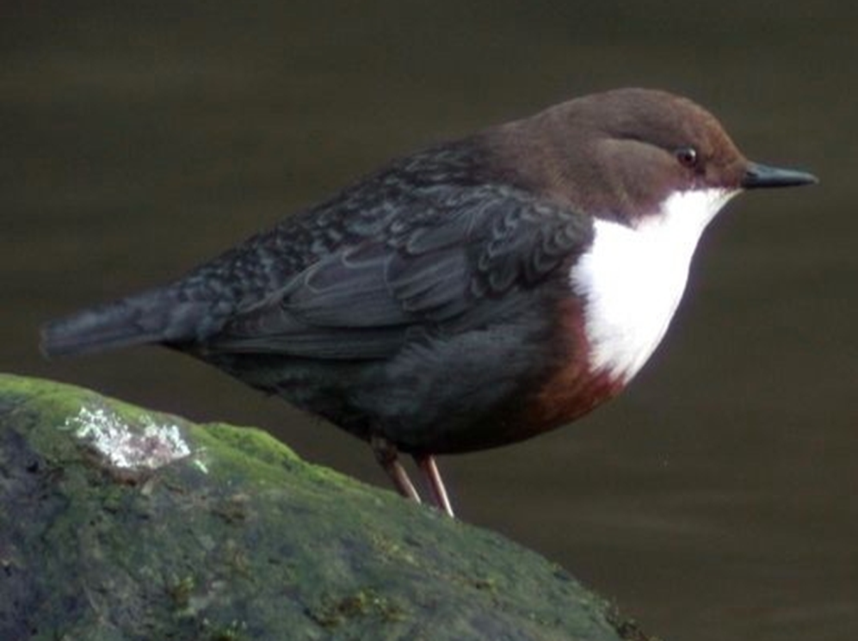
Оляпка. План.
На льду.
В проруби.
Особенности оляпки.

Slide 9
Вопросы:
Какая была погода?
Что делала на берегу реки оляпка?
Куда птичка прыгнула?
Что она там делала?
Что она делала потом?
Почему оляпке зимой не холодно?
Сильный
мороз
на льду
весело
прорубь
выскочила
оляпка
перья
покрыты

Slide 10
Обсуждение
Сколько предложений будет в ответе на каждый вопрос?
С какого слова следует начать предложение-ответ на вопрос?
На какие правила встретились слова в тексте?

Slide 11
Когда и где пела птичка? зимой, в мороз, на льду реки
Как называется птичка? оляпка
Куда нырнула оляпка? в прорубь,
Что она там делала? водяного жучка
Почему оляпке зимой не холодно? не страшен,
покрыты,
слоем жира

